Slide 1
АТОМНО-ЭМИССИОННАЯ СПЕКТРОСКОПИЯ
Теоретические основы метода. Интенсивность спектральных линий. Резонансные переходы. Потенциал возбуждения. Потенциал ионизации. Атомизация. Способы атомизации.
Пламенная фотометрия.
Структура пламени.
Процессы в пламени.
Пламенные фотометры.
Способы определения концентрации методом пламенной эмиссионной фотометрии.
Факторы, влияющие на аналитический сигнал
Атомно-эмиссионная спектрофотометрия с электротермическим возбуждением.
Типы электродов. Гомологические пары.

Slide 2
Теоретические основы метода
Атомно-эмиссионная спектроскопия (спектрометрия) или атомно-эмиссионный спектральный анализ (АЭСА) — совокупность методов элементного анализа, основанных на изучении спектров испускания свободных атомов и ионов в газовой фазе
В качестве источников света для атомно-эмиссионного анализа используют пламя горелки или различные виды плазмы, включая плазму электрической искры или дуги, плазму лазерной искры, индуктивно-связанную плазму, тлеющий разряд и др

Slide 3
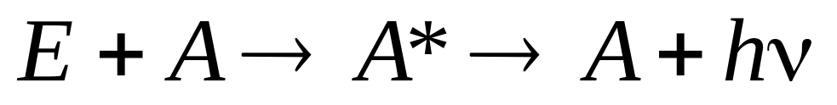
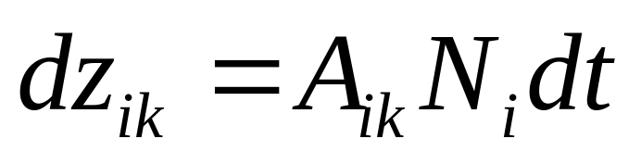
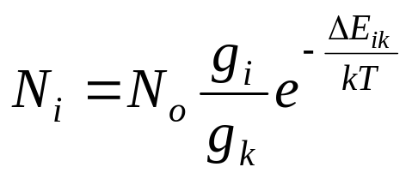
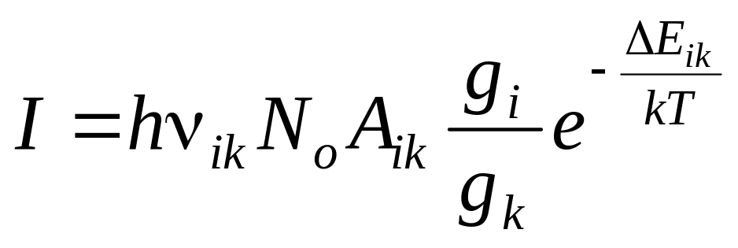
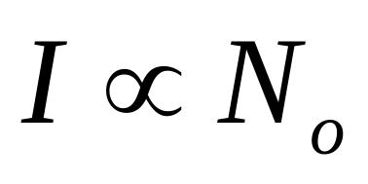
E_{i}
i
E_{k}
k

Slide 4
Процесс АЭСА состоит из следующих основных звеньев:
Испарение анализируемой пробы (если она не газообразная);
Диссоциация — атомизация её молекул;
Возбуждение излучения атомов и ионов элементов пробы;
Разложение излучения в спектр;
Регистрация спектра;
Идентификация спектральных линий — с целью установления элементного состава пробы (качественный анализ);
Измерение интенсивности аналитических линий элементов пробы, подлежащих количественному определению;
Нахождение количественного содержания элементов с помощью установленных предварительно градуировочных зависимостей.

Slide 5
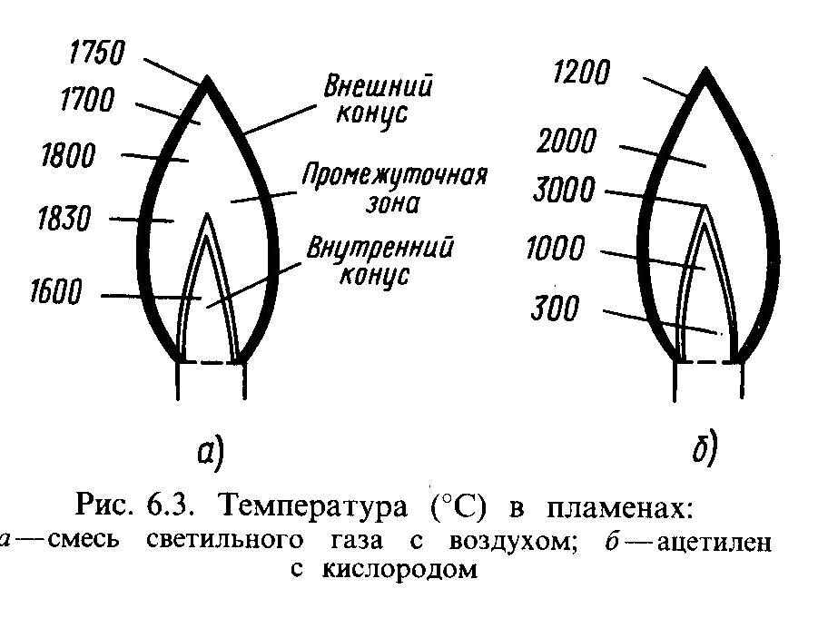
Структура пламени

Slide 6
Процессы в пламени
Испарение растворителя
Испарение твердых частиц вещества с образованием атомного пара (атомизация)
Диссоциация молекул на атомы
Частичная ионизация
Возбуждение атомов
Переход атомов в основное состояние с испусканием кванта света

Slide 7
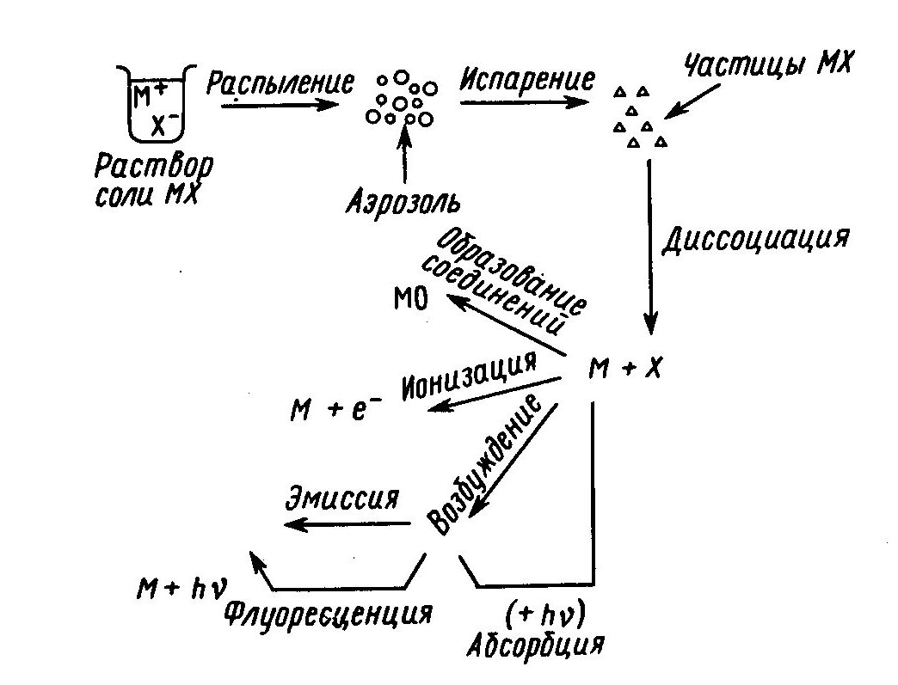

Slide 8
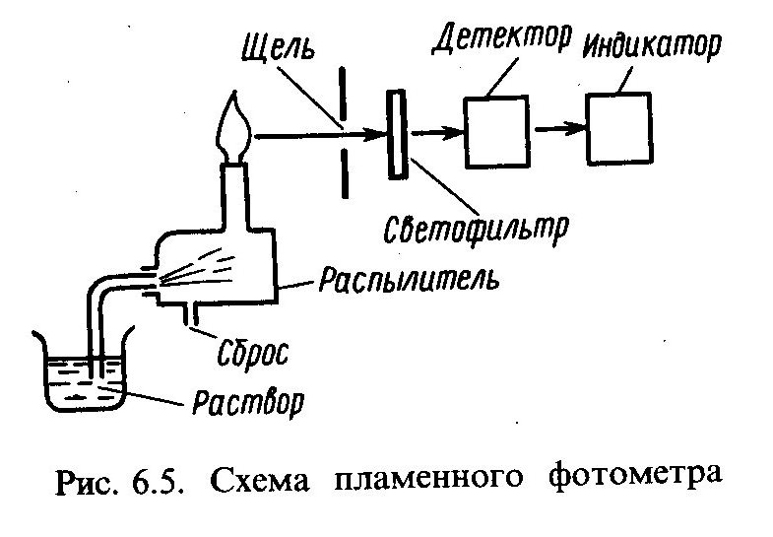
Пламенные фотометры

Slide 9
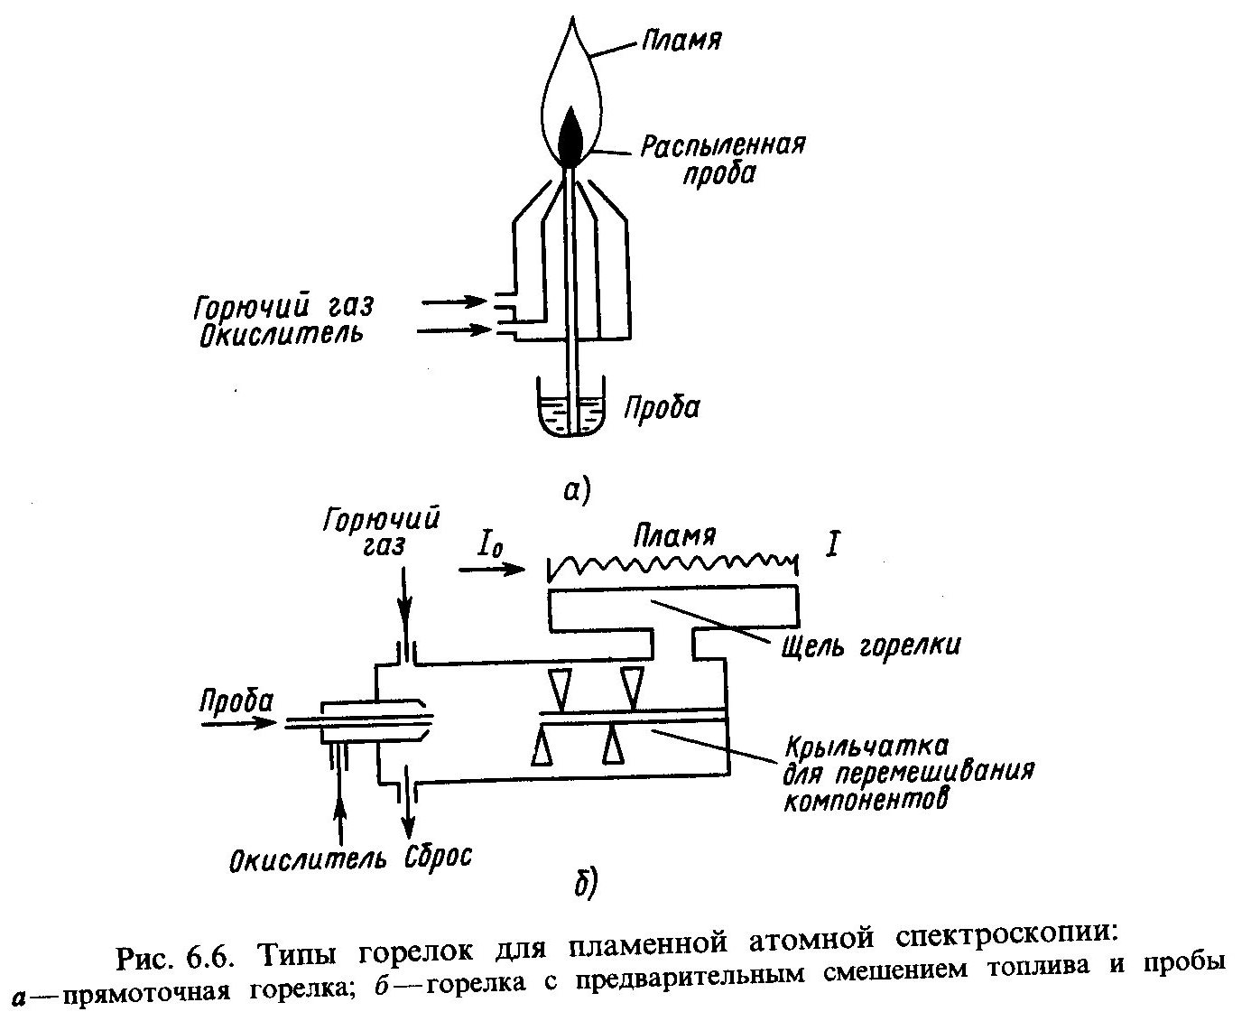

Slide 10
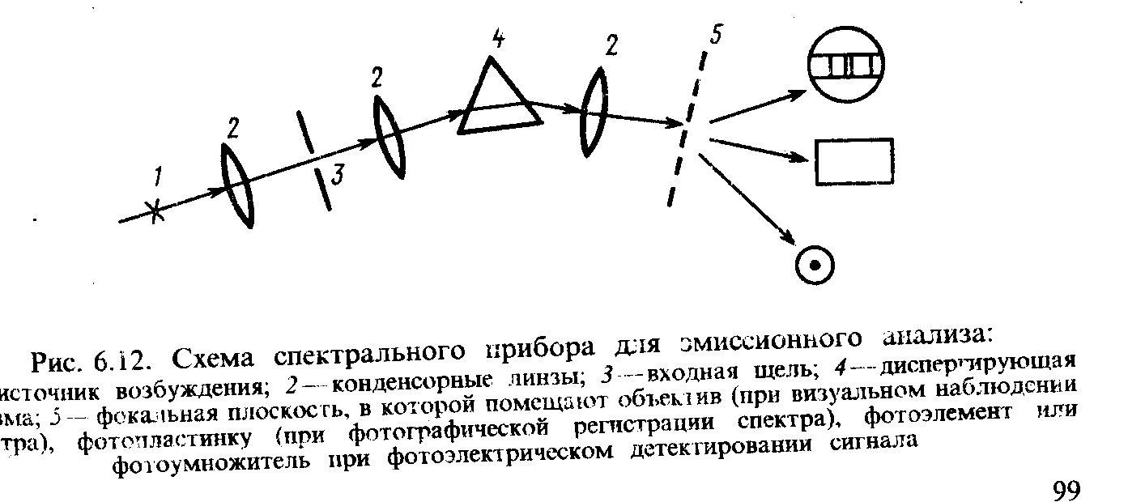

Slide 11
Способы определения концентрации методом пламенной эмиссионной фотометрии
Метод градуировочного графика
Метод добавок

Slide 12
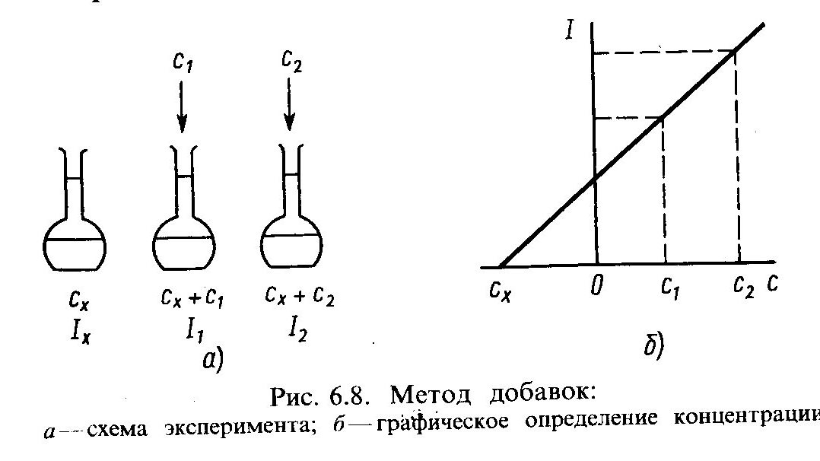

Slide 13
. Факторы, влияющие на аналитический сигнал
Спектральные
Химические
Физические (помехи).

Slide 14
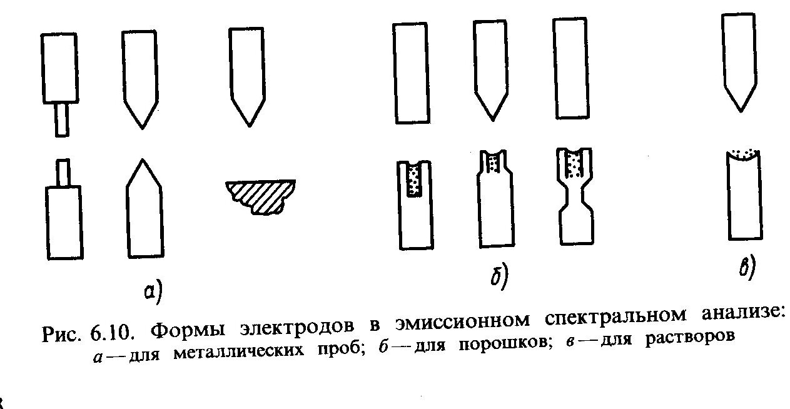
Атомно-эмиссионная спектрофотомерия электротермическим возбуждением
Типы электродов

Slide 15
АЭСА — самый распространённый экспрессный высокочувствительный метод идентификации и количественного определения элементов примесей в газообразных, жидких и твердых веществах, в том числе и в высокочистых.
Он широко применяется в различных областях науки и техники для контроля промышленного производства, поисках и переработке полезных ископаемых, в биологических, медицинских и экологических исследованиях и т.д.
Важным достоинством АЭСА по сравнению с другими оптическими спектральными, а также многими химическими и физико-химическими методами анализа, являются возможности бесконтактного, экспрессного, одновременного количественного определения большого числа элементов в широком интервале концентраций с приемлемой точностью при использовании малой массы пробы

Slide 16
Лазерный анализатор элементного состава веществ и материалов LEA-S500
Предназначен для определения химического состава металлов, сплавов, стёкол, керамик, пластмасс, прессованных порошков, комбинированных и композитных материалов, полезных ископаемых и других веществ и материалов. Анализатор обеспечивает измерение массовой доли (концентрации) химических элементов и их соединений (окислов) в анализируемой пробе и позволяет проводить анализ пробы в заданных точках (областях) поверхности, выбираемых с помощью систем позиционирования и видеонаблюдения.
Анализатор применяется для качественного, полуколичественного и количественного анализа элементного состава сырья, компонентов, добавок, примесей, включений и т. д. на всех стадиях производства, а также для контроля готовых изделий.
В качестве основного источника лазерного излучения в анализаторе используется твердотельный частотный 2-импульсный лазер с модуляцией добротности на АИГ: Nd3+, генерирующий излучение с длиной волны 1064 нм, с энергией импульса излучения 150 мДж, длительностью импульса 12 нс, частота повторения сдвоенных импульсов 20 Гц.

